Slide 1
Oppsummering FINF4021
Dag Wiese Schartum

Slide 2
Generelt

Slide 3
Rettslige informasjonssystemer
(jf. «datasystem»)
Rettskildesystemer (RKS)
(autentiske rettskilder)
Rettslige beslutningsstøttesystemer
(strukturert tilrettelegging for manuell
saksbehandling; integrert bruk av RKS;
liten grad av automatisert rettsanvendelse)
Innbygging av personvern vil ofte fore-
komme som beslutningsstøtte
Rettslige beslutningssystemer
(omfattende formell representasjon av
rettskildene; stor grad av automatisert
rettsanvendelse)
Konvensjonell, regelbasert teknologi
(juridisk metode)
KI-maskinlæring
(statistisk metode)

Slide 4
Teknologien
A: Konvensjonell teknologi
Logikk: Basert på regler (HVIS – SÅ) i lov, avtale mv
Data: Bruker en begrenset, forhåndsfastsatt mengde formaliserte data
B: Teknologi basert på maskinlæring (ML/AI)
Logikk: Basert på statistisk/matematisk modell
Data: Bruker store mengder formaliserte og ikke-formaliserte sekundærdata
Kan være egnet til
å automatisere
beslutninger og gi
beslutningsstøtte
Datasystemer
Kan være egnet til beslut-ningsstøtte og prosess-ledende beslutninger (men ikke bindende beslutninger (enkeltvedtak))
A
B
Data
Helt dominerende teknologi
Forutsetter rettsanvendelse og transformering
Kan være basert på juridisk metode
Rettsikkerheten kan være truet pga. feil i trans-
formeringen og dersom det ikke er mulighet for
reell klage/overprøving av
data
behandlingsregler
ML-teknologi er foreløpig lite brukt til å treffe beslutninger
Kan bl.a. beregne hva som med sannsynlighet er rettslig
korrekte resultater
Er ikke basert på juridisk metode (men reflekterer denne)
Graden av usikkerhet er bl.a avhengig av datagrunnlaget,
og er ofte stor
Rettssikkerheten truet hvis brukt til å treffe automatiserte bindende avgjørelser eller hvis rettslig usikkerhet ikke kommuniseres

Slide 5
Lovutvikling
- Lov som ramme
- Lov som innhold – automatiseringsvennlig lovgivning

Slide 6
Lovutvikling
(automatisert lovanvendelse)
Modeller
Metoder
Verktøy
Systemutvikling
(primært rettslig del)

Slide 7
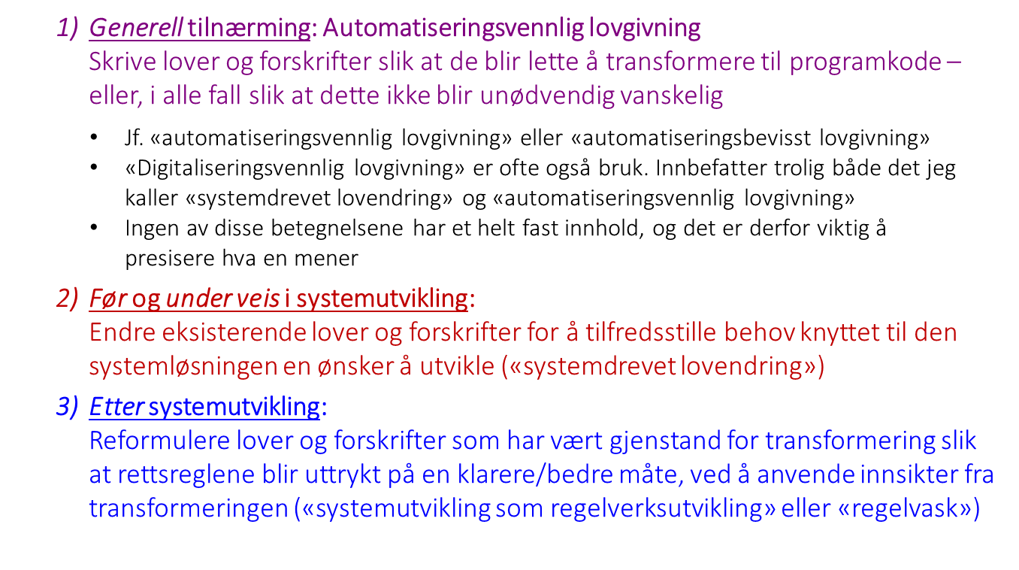
Digitalisering og regelverksarbeid

Slide 8
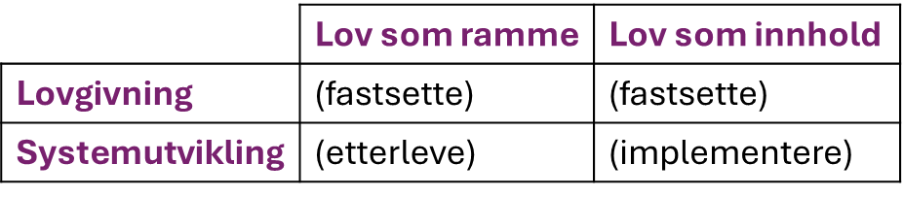
Når du skriver eksamensbesvarelse; pass på hvor i problematikken du er!
primært Schartum 2025
primært Schartum 2018

Slide 9
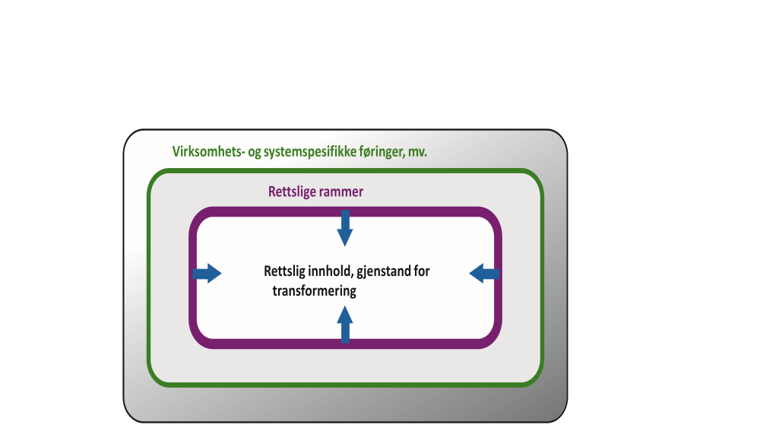
Innbygging

Slide 10
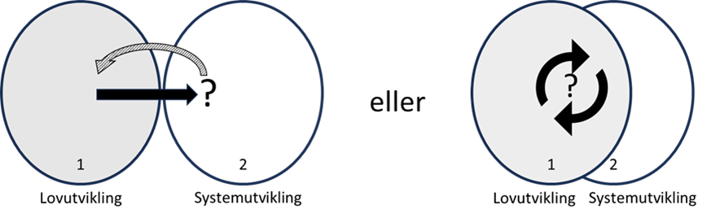

Slide 11
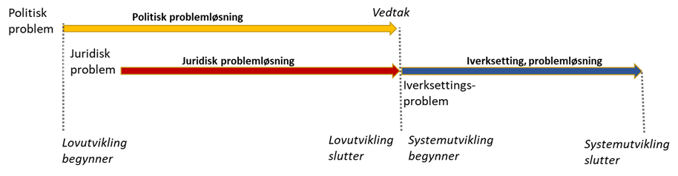
Tre typer problemløsning knyttet til lovarbeider
1. Politisk problemløsning som del av lovutvikling
2. Juridisk problemløsning som del av lovutvikling
3. Problemløsning knyttet iverksettelse av lovvedtak

Slide 12
Systemutvikling
- transformering av rettskilder

Slide 13
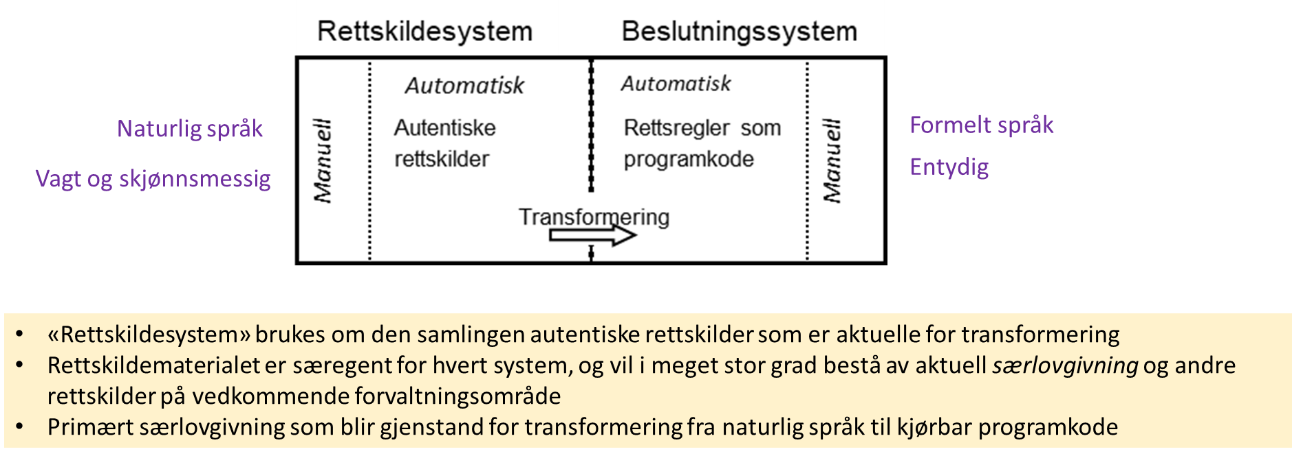
Nærmere om forholdet mellom rettskildesystemer og rettslige beslutningssystemer

Slide 14
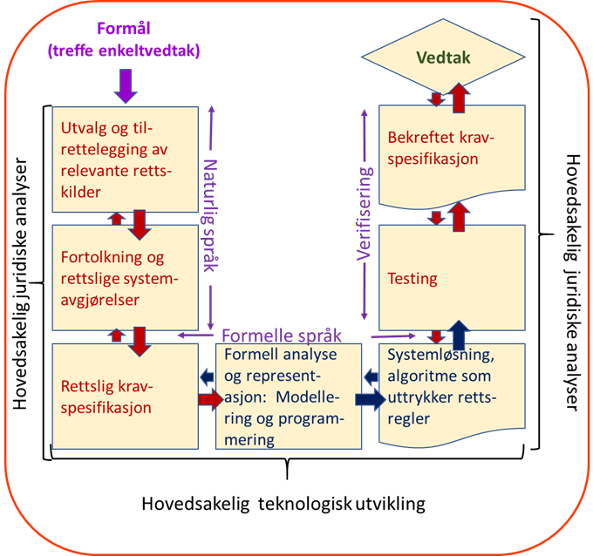
Oversikt over transformeringsprosessen

Slide 15
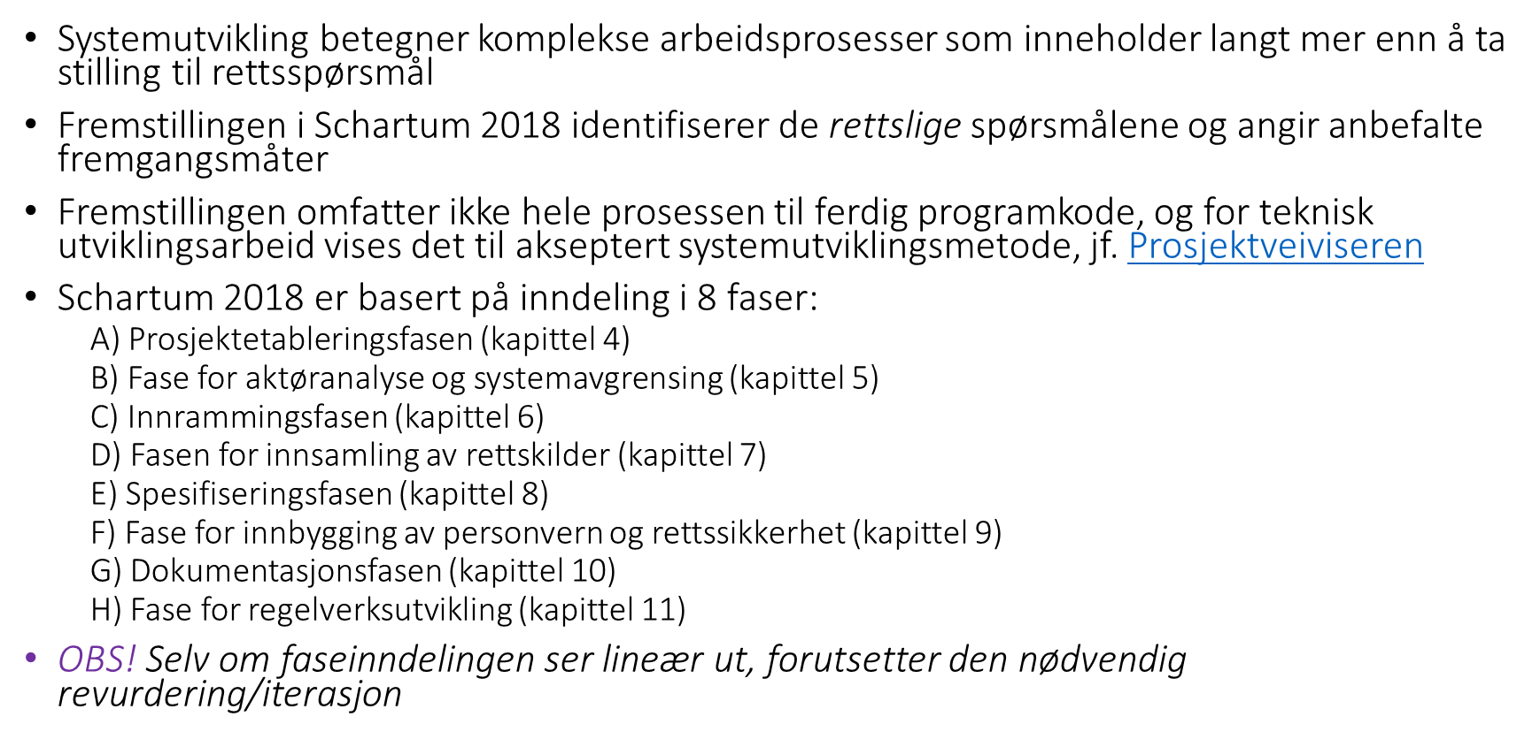
Inndeling av systemutviklingsarbeidet i åtte faser
(transformeringen skjer i D – F, mest i E. Resultatet er algoritmer + prosess- og informasjonsmodeller som transformeres videre av programmerere)

Slide 16
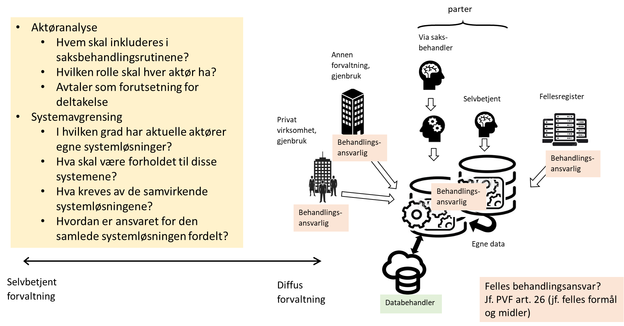
Aktøranalyse og systemavgrensing
(Hva skal være kilde for opplysninger og hvem skal behandle dem?)

Slide 17
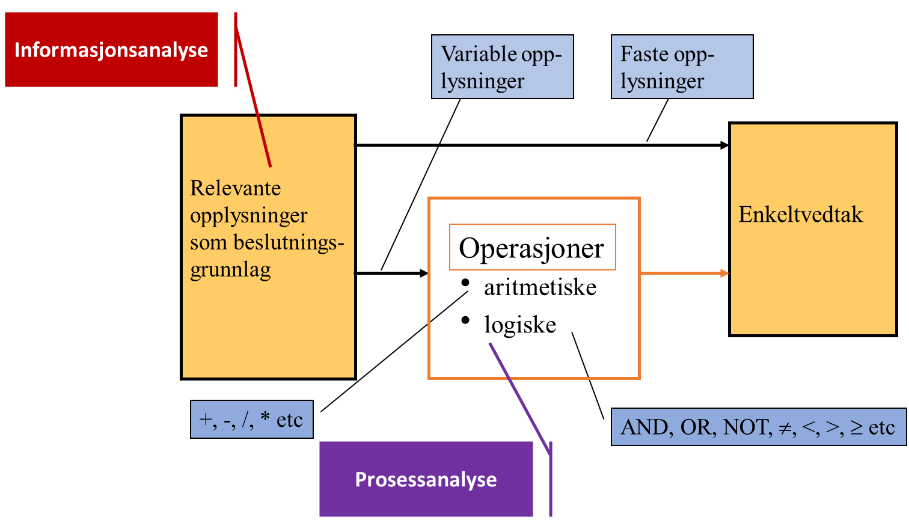

Slide 18
Sentrale begreper/perspektiver i pensum
Rettsstat («lovstat») i et demokrati
Rettskildesystemer
Rettslige beslutningsstøttesystemer
Rettslige beslutningssystemer
Lovgivningsprinsipper
Automatiseringsvennlig lovgivning
Systemdrevet lovendring
Regelvask
Politiske føringer for systemutvikling
Rettslige rammer for systemutvikling («jus som ramme»)
Rettslig innhold i beslutnings(støtte)systemer («jus som innhold»)
Innbygging av personvern og av regler og prinsipper ellers
Systemdrevet og saksdrevet fortolkning av lov og andre rettskilder
Aktøranalyse og systemavgrensing
Transformering av rettskilder (til hhv pseudokode og programkode)
Rettslig informasjonsanalyse
Rettslig prosessanalyse
Rettslige systemavgjørelser
Faktabegreper og handlingsbegreper

Slide 19
Informasjon og råd om eksamen
Skoleeksamen i Silurveien,
9. mai kl. 09:00 (4 timer)
Se info på semestersiden
Hjelpemidler
  Det blir adgang til enkel bruk av Lovdata
  Oppgaven gir ikke grunn til rettskildebruk, så Lovdata er ikke nødvendig for å svare på oppgaven
Om oppgavetypen
  Oppgaven kan være «vanlige spørsmål», men kan også ta utgangspunkt i en figur, ett eller flere begreper (jf. listen ovenfor, s 14), eller dere kan bli bedt om å vurdere en konkret situasjon osv.
  Oppgaven pleier å bestå av 2 – 3 (obligatoriske) spørsmål
  Det blir angitt i oppgavesettet hvor mye hver del teller ved karaktersetting
  Se oppgaver fra tidligere år med sensorveiledning (men merk at noe av dette var hjemmeeksamen)
  Det forventes ikke at besvarelser skal inneholde henvisninger til pensum og litteratur

Slide 20
Informasjon og råd om eksamen
Les spørsmålet i oppgaven godt og disponer før du begynner å skrive
  Er du tvil om hvordan spørsmålet skal forstås, er det alltid trygt å forstå det som noe som er sentralt i pensum
  Kjernen i svaret må alltid gjelde det spørsmålene i oppgaven direkte handler om
  Du bør likevel alltid kort redegjøre for den sammenhengen spørsmålet og svaret står i (kontekst), og de eventuelle forutsetninger du legger til grunn for svaret
  Det er alltid en fordel å bruke eksempler. Eksemplene kan være virkelige eller konstruerte
  Det kan være lurt å lære seg alle figurer i pensum og bruke dem hvis oppgaven gjør det relevant. Lag gjerne egne figurer også. Husk at figurerer alltid må forklares
  Skulle du være så uheldig at du ikke vet hvordan du skal svare, er det alltid bedre å skrive noe som er så relevant som mulig, enn å levere blankt
  Skulle du få for liten tid til å gi fullstendig svar på alt, kan du gjengi disposisjonen i svaret ditt. En detaljert og god disposisjon kan gi positiv uttelling på karakteren
Dag kommer på «trøsterunde» ca. 9.15
  På trøsterunden kan dere få svar på eventuelle uklarheter i oppgaveteksten mv.
  Du kan også få hjelp dersom du har jernteppe
  Blir du usikker på forståelsen av eksamensspørsmål etter at ordningen med trøsterunde er avsluttet, må du skrive i oppgaven hvordan du har forstått teksten pluss en kort begrunnelse for dette

